Slide 1

Les nouvelles Règles d’or
Mon engagement, notre sécurité
Rev.0 – Décembre 2022
Règle d’or 5
Permis de travail

Slide 2
01.
L’essentiel

Slide 3
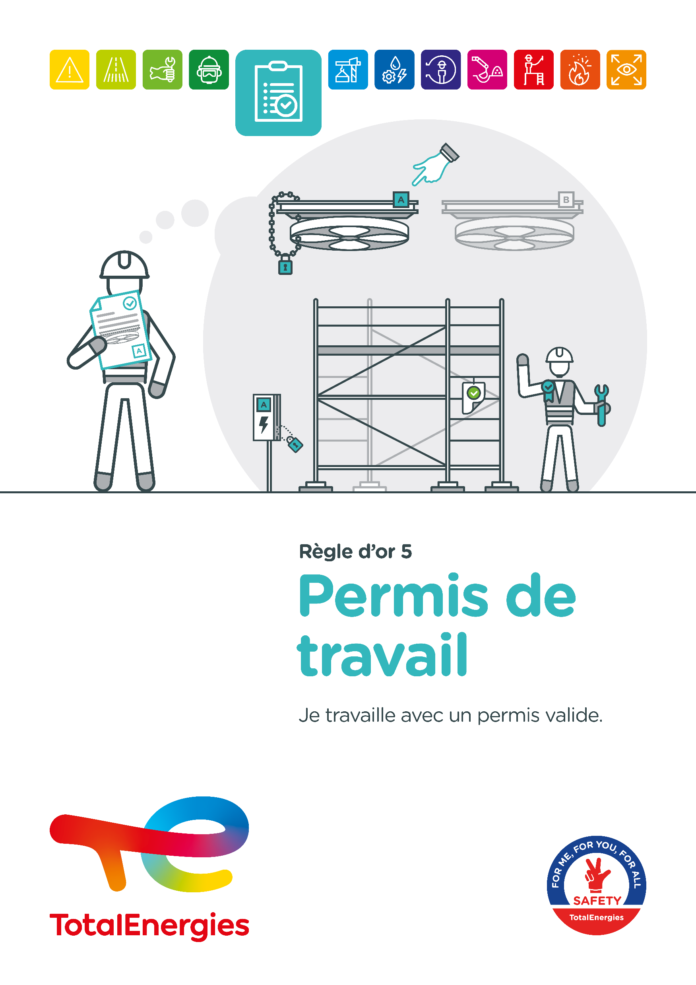
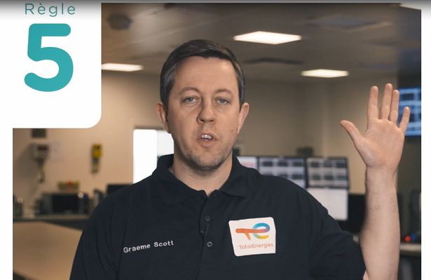
Affiche & picto
La Règle d’or 5 « Permis de travail » est représentée par un document comportant un signe de validation, symbolisant un permis de travail approuvé.

Slide 4
Quelques définitions
PERMIS DE TRAVAIL
Autorisation documentée délivrée pour réaliser un travail et spécifiant l’endroit, le temps et les modalités.
CERTIFICAT
Document indépendant du permis de travail qui, après validation, atteste la mise en sécurité de l’installation ou l’équipement objet des travaux ou de leur lieu d’exécution.
Il est parfois dénommé « permis complémentaire » ou
« permis supplémentaire » mais n'autorise pas le début de travail.
Exemples de certificats :
Certificat de pénétration dans des espaces confinés ;
Certificat de consignation/déconsignation des systèmes alimentés en énergie ;
Certificat de fouille ;
Certificat d’utilisation de sources de rayonnement ;
Certificat de plongée ;
Certificat de nettoyage / dégazage.
Permis de travail à froid
Pour un travail ne faisant pas intervenir de sources d’inflammation.
Permis de travail à chaud
Avec flamme nue : pour un travail avec une flamme nue ou un travail produisant des étincelles ou de la chaleur ;
Sans flamme nue : pour un travail impliquant des sources d’ignition potentielles dues aux températures créées ou à la formation d'arc interne.
Dans certaines situations, le permis de travail est accompagné d’un ou plusieurs certificats.
Un certificat n’est pas un permis de travail et n’autorise pas le début du travail.

Slide 5
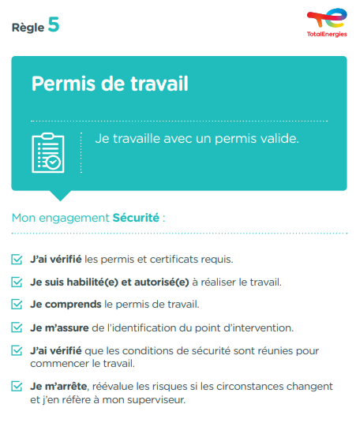
L’essentiel de la Règle d’or 5
Ce qui évolue par rapport à la version 2017 des Règles d’or :
    Notion de « certificat » :
    Certaines activités à risque élevé nécessitent un « certificat », en plus d’un permis de travail.
    Être « habilité(e) et autorisé(e) » :
      L’employeur habilite le travailleur à accomplir une tâche spécifique,
      Le travailleur habilité est autorisé à réaliser cette tâche, suite à la délivrance du permis de travail.
    Comprendre le permis de travail :
    Avant le (re)démarrage des travaux, la compréhension du permis de travail est vérifiée lors du feu vert sécurité.
    Vérifier les « conditions de sécurité » :
    Les intervenants vérifient notamment que les conditions de sécurité définies dans le permis de travail sont bien réunies avant de commencer.
Le processus du permis de travail est traité dans la CR-GR-HSE-402*.
* Les Company Rules (CR) sont limitées à un usage interne.

Slide 6
Accidentologie
ACCIDENTOLOGIE DANS LA COMPAGNIE OÙ UNE EXIGENCE DE LA RÈGLE D’OR 5 A ÉTÉ ENFREINTE
PRINCIPAUX RISQUES :
L’objectif du processus du permis de travail est d’identifier tous les risques liés :
au travail,
à l’environnement,
aux interfaces,
à la coactivité,
et de mettre en place les mesures de maîtrise des risques associées.
Le permis de travail reprend les risques identifiés et les mesures de maîtrise à mettre en œuvre.
En cas de non respect du « permis de travail », les intervenants peuvent s’exposer à des risques graves ou mortels non maîtrisés.
2
Décès*
4
Accidents avec arrêt**
10
HIPO (Haut Potentiel)**
* Période 2012-2021
** Période 2017-2021

Slide 7
02.
REX

Slide 8
Illustration des exigences
EXIGENCE | ÉVÈNEMENT | SLIDE
1. J’ai vérifié les permis et certificats requis. | NETTOYAGE D’UNE CUVE DE KÉROZÈNE | N°9
2. Je suis habilité(e) à réaliser le travail. | UTILISATION INAPPROPRIÉE D’UNE NACELLE | N°10
3. Je suis autorisé(e) à réaliser le travail. | BASCULEMENT D’UN CHARIOT-ÉLÉVATEUR | N°11
4. Je comprends le permis de travail. | L’IMPORTANCE DU FEU VERT SECURITE AVANT DÉMARRAGE | N°12
5. Je m’assure de l’identification du point d’intervention. | DÉCÈS D’UN CONTRACTANT LORS DU DÉMARRAGE DE LA DISTILLATION ATMOSPHÉRIQUE | N°13
6. J’ai vérifié que les conditions de sécurité sont réunies pour commencer le travail. | FLASH DANS UNE CUVE D’ESSENCE | N°14
7. Je m’arrête, réévalue les risques si les circonstances changent et j’en réfère à mon superviseur. | INSTALLATION D’UNE CHAÎNE SUR UN PALAN EN HAUTEUR | N°15
Les descriptions des circonstances et des conséquences ont été simplifiées pour une meilleure compréhension.
Un lien vers chaque REX est disponible, pour plus d’informations.

Slide 9
REX
1. J’ai vérifié les permis et certificats requis.
> NETTOYAGE D’UNE CUVE DE KÉROZÈNE
CIRCONSTANCES – FAITS
  Dans une station-service, 3 intervenants devaient réaliser une opération de nettoyage/dégazage d’une cuve enterrée de kérozène, à 4m de profondeur, par pompage depuis l’extérieur.
  Un intervenant est descendu dans la cuve pour écoper le produit résiduel et
  a perdu connaissance. Un 2ème intervenant est alors descendu dans la cuve pour le secourir et a lui aussi perdu connaissance. Le chef d’équipe est alors descendu à son tour dans la cuve, attaché par une corde. Il est parvenu à remonter le 2ème intervenant, avant de perdre à son tour connaissance.
  Les pompistes de la station sont parvenus à remonter le chef d’équipe grâce à la corde.
  Le 1er intervenant a finalement été extrait de la cuve, plus tard, par les pompiers.
CONSÉQUENCES
Décès du 1er intervenant entré dans la cuve.
ENSEIGNEMENTS À TIRER
Avant d’effectuer toute activité, je vérifie la nécessité d’avoir un permis de travail, et des certificats si nécessaire.
Je m’assure, le cas échéant, d’avoir le permis de travail et ses certificats, adaptés à la tâche à réaliser.
CAUSES
  Méconnaissance des risques des espaces confinés et des règles associées.
  Travail à réaliser ne prévoyant pas d'entrée dans un espace confiné : absence de permis et de certificat de pénétration dans la capacité.
Trou d’homme
Intérieur de la cuve
Cliquez ici pour accéder au REX

Slide 10
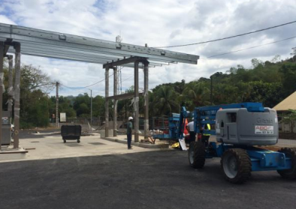
REX
2. Je suis habilité(e) à réaliser le travail.
> UTILISATION INAPPROPRIÉE D’UNE NACELLE
CIRCONSTANCES – FAITS
  Lors de la mise en place d’un auvent sur une station-service, un intervenant s’est retrouvé coincé, au niveau du cou, entre la structure métallique de l’auvent et la lisse supérieure du garde-corps périphérique de la cabine.
CONSÉQUENCES
Perte de connaissance, hématomes, hospitalisation
et arrêt de travail (HIPO).
ENSEIGNEMENTS À TIRER
Je n’exécute pas une tâche et je n’utilise pas d’outil ou d’équipement si je n’ai pas les compétences nécessaires.
Je m’assure que je suis formé(e), habilité(e) et autorisé(e) à le faire.
CAUSES
  Le chef de chantier et le surveillant, qui sont habilités à manipuler la nacelle, étaient en pause. L’intervenant a souhaité terminer une fixation sur l’auvent avant de les rejoindre :
    Absence de surveillance,
    Intervenant non qualifié pour manipuler la nacelle.
  Mauvaise manipulation de la nacelle.
  Manque d’appréciation du risque.
Cliquez ici pour accéder au REX

Slide 11
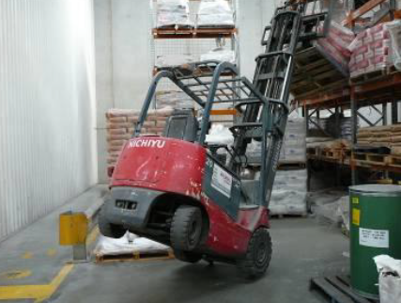
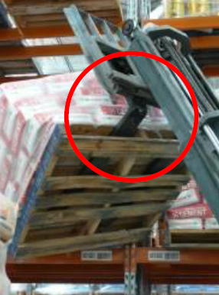
REX
2. Je suis autorisé(e) à réaliser le travail.
> BASCULEMENT D’UN CHARIOT-ÉLÉVATEUR
CIRCONSTANCES – FAITS
  Un intervenant (cariste) essayait de retirer d’un rack une palette de matières premières de 1.4 tonne.
  Alors qu’il était en train de faire marche arrière, les roues arrière ont commencé à se soulever.
  Le chariot-élévateur s’est coincé contre le rack.
CONSÉQUENCES
Aucune conséquence réelle (HIPO).
ENSEIGNEMENTS À TIRER
Je n’exécute pas une tâche et je n’utilise pas d’outil ou d’équipement si je n’ai pas les compétences nécessaires,
Je m’assure que je suis formé(e), habilité(e) et autorisé(e) à le faire.
CAUSES
  L’intervenant n’était pas autorisé à conduire ce chariot-élévateur.
  Ordre, propreté et stockage inadéquat sur le site.
Cliquez ici pour accéder au REX

Slide 12
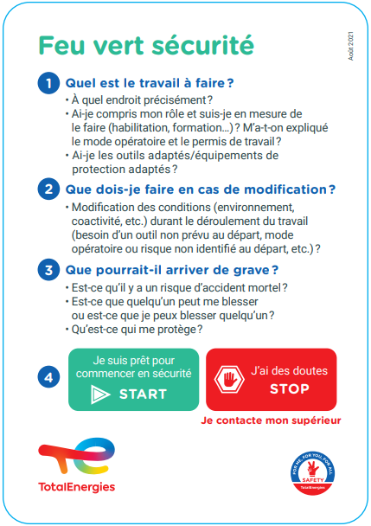
BONNE PRATIQUE
3. Je comprends le permis de travail.
> L’IMPORTANCE DU FEU VERT SECURITE AVANT DEMARRAGE
Avant le démarrage ou le redémarrage des travaux, le mode opératoire,
les risques identifiés et les mesures de maîtrise des risques associées
sont expliqués aux intervenants à l’aide du permis de travail, sur le lieu d’exécution.
Par la suite, la réalisation du feu vert sécurité favorise l’échange sur la compréhension du permis de travail.
A l’issue, les intervenants peuvent décider de ne pas commencer les travaux en cas de doute sur la sécurité.

Slide 13
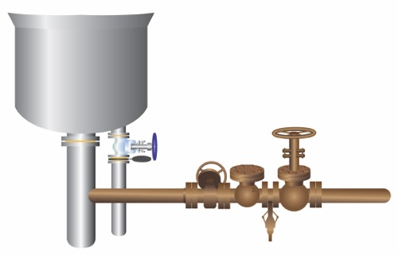
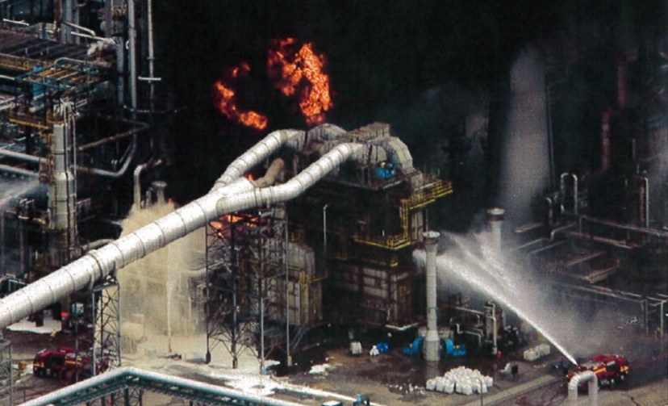
REX
4. Je m’assure de l’identification du point d’intervention.
> DÉCÈS D’UN CONTRACTANT LORS DU DÉMARRAGE DE LA DISTILLATION ATMOSPHÉRIQUE *
CIRCONSTANCES – FAITS
  Lors du redémarrage d’une unité de distillation, après un arrêt planifié de maintenance, une ligne d’injection de vapeur connectée au fond de la colonne devait être isolée par la pose d’une platine entre brides.
  L’opération de platinage a engendré une fuite importante de produit très chaud (274°C) déclenchant un incendie dans la zone d’intervention et à proximité de la colonne.
CONSÉQUENCES
Un décès et 1 blessé.
Plusieurs témoins ont reçu une assistance psychologique.
ENSEIGNEMENTS À TIRER
J’effectue un repérage sur le terrain pour identifier le point d’intervention.
Je confirme le point d’intervention avec l’émetteur du permis avant le début du travail.
CAUSES
  Défaut d’identification du point d’intervention et ouverture par erreur d’un jeu de bride avec du produit chaud sous pression.
  Évaluation insuffisante des risques : la localisation de la purge utilisée ne permettait pas de confirmer l’absence de produit.
  Absence de supervision et de surveillance pour réaliser un travail de platinage sur une ligne lors d’un redémarrage d’unité de production.
Fond de colonne
Env. 274°C
Bride ouverte
Localisation
de la bride à platiner
Sortie
résidu
Ligne vapeur
basse pression
*Évènement antérieur à 2012
Cliquez ici pour accéder au REX

Slide 14
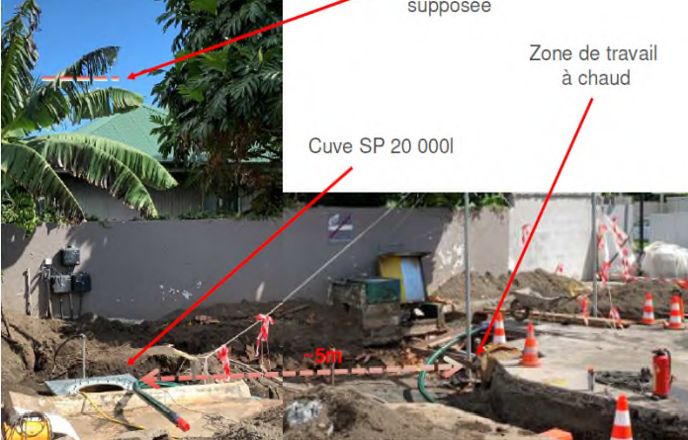
REX
5. J’ai vérifié que les conditions de sécurité sont réunies pour commencer le travail.
> FLASH DANS UNE CUVE D’ESSENCE
CIRCONSTANCES – FAITS
  Une cuve d’essence a été inertée à l’eau plusieurs jours avant l’incident. Afin de la dégazer, une pompe immergée a été mise en place et le pompage a débuté vers le séparateur d’hydrocarbures.
  Pendant la vidange de cette cuve, une opération de sciage et de meulage a débuté sur le cadre acier d’une autre cuve distante de 5 mètres.
  Une étincelle est alors tombée dans la cuve d’essence inertée et a provoqué un flash au niveau du trou d’homme.
CONSÉQUENCES
Aucun blessé (HIPO).
ENSEIGNEMENTS À TIRER
Avant de commencer mon travail :
Je m’assure que les conditions de sécurité sont réunies, notamment la coactivité des opérations.
Je respecte les exigences imposées dans le permis de travail.
CAUSES
  L’écran protecteur requis par
  le permis feu n’a pas été mis
  en place.
  Surnageant d'essence piégé en partie haute de la cuve.
  Absence de gestion de la coactivité (travaux à chaud à proximité d’un équipement en dégazage).
  Hauteur de flamme supposée
  Zone de travail
  à chaud
  Cuve d’essencel
Cliquez ici pour accéder au REX

Slide 15
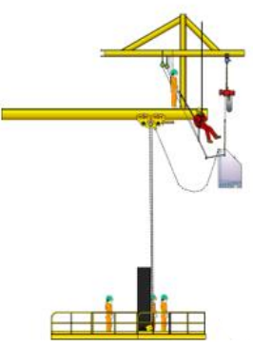
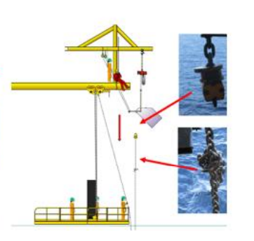
REX
6. Je m’arrête, réévalue les risques si les circonstances changent
et j’en réfère à mon superviseur.
> INSTALLATION D’UNE CHAÎNE SUR UN PALAN EN HAUTEUR
CIRCONSTANCES – FAITS
  Lors de l'installation d’un palan
  de levage et de sa boite à chaine, l’opération a été arrêtée suite au mauvais positionnement des maillons de la chaine (forme en « U »).
  Des cordistes sont intervenus pour tenter de débloquer la situation et sécuriser la chaine.
  La chaîne a glissé de la boîte à chaîne sur le plancher de travail et par dessus la rambarde de sécurité avant de s’arrêter brusquement.
  Un intervenant s’est approché pour tenter de saisir la chaîne qui a repris sa chute.
CONSÉQUENCES
Blessure de l’intervenant nécessitant une intervention chirurgicale (accident avec
arrêt de travail).
ENSEIGNEMENTS À TIRER
Dans les cas suivants, j’arrête mon travail et le permis associé est suspendu :
  alarme générale ;
  instruction spécifique d'arrêt des travaux, y compris par Stop Card ;
  non-respect d'une des exigences imposées dans le permis de travail ;
  modification du mode opératoire de l’intervention ;
  changement de l’environnement du lieu d’exécution de travail ;
  dépassement d’horaire alloué aux travaux objet du permis de travail ;
  apparition d’un risque n’ayant pas été pris en compte dans le permis de travail.
Je réévalue les risques et j’en réfère à mon supérieur.
CAUSES
  Préparation de l’opération
  et identification des risques insuffisantes.
  L’intervenant a évolué sous
  une charge en mouvement.
  Le travail n’a pas été complètement arrêté après
  le positionnement de la chaine en forme de U afin
  de réévaluer la situation et redéfinir des actions adaptées.
Cliquez ici pour accéder au REX

Slide 16
02.
Pour aller plus loin

Slide 17

Le permis de travail dans les bureaux
Le permis de travail permet d’identifier les risques et de mettre en place les mesures de maîtrise des risques associées, il est donc également applicable dans un environnement de bureau.
DANS QUELLES SITUATIONS ?
Certaines prestations et travaux réalisés par une entreprise extérieure font l’objet d’un permis de travail, tels que :
  Prestation événementielle (tournage de films, etc.)
  Changement d’ampoule,
  Déménagement,
  Plomberie, chauffage, climatisation, etc.
JE DOIS FAIRE UN PERMIS DE TRAVAIL,
COMMENT PROCEDER ?
  Je me conforme à la procédure permis de travail de mon entité.
  En voici un processus type :
  Avant l’arrivée sur site :
  J’anticipe l’intervention de l’entreprise extérieure et prépare un permis de travail,
  Je fais compléter le permis par l’entreprise extérieure qui identifie les risques et les mesures de maîtrise associés à son intervention*,
  Je transmets le document signé au PC sécurité du site le cas échéant
  A l’arrivée sur site :
  J’accueille l’entreprise extérieure et l’accompagne au PC sécurité le cas échéant,
  Je m’assure du bon déroulement de la prestation,
  Une fois la prestation terminée :
  Je raccompagne l’entreprise extérieure, au PC sécurité le cas échéant, et clôture le permis.
  Je n’effectue pas de petits travaux de bricolage moi-même : je fais appel au service chargé de la gestion du bâtiment.
  Besoin d’un accompagnement ou d’un exemplaire de permis de travail ?
  Pour le Siège c’est par ici.
Au bureau, je suis aussi concerné(e) !​
* Une visite du site peut être nécessaire pour la bonne identification des risques et des mesures de maîtrise associées.

Slide 18
Nos outils et documents
CR-GR-HSE-402 – Processus de permis de travail :
Règles HSE Compagnie | TotalEnergies Toolbox HSE
E-learning sur le permis de travail : https://lizzy.totalenergies.com/
Toolbox HSE – nouvelles Règles d'or :
    Supports généraux : Règles d’or TotalEnergies – Supports généraux
    Supports de déploiement : Règles d’or TotalEnergies – Supports de déploiement
Base REX : Group_HSE_REXDataBase
Safety + (bonnes pratiques par Règle d’or) : https://safetyplus.totalenergies.com/fr
- quelques bonnes pratiques :
            https://safetyplus.totalenergies.com/fr/contribution/g0u2we?p_route=wall&p_qs=rules%3D4
            https://safetyplus.totalenergies.com/fr/contribution/67wjk1?p_route=wall&p_qs=rules%3D4
            https://safetyplus.totalenergies.com/fr/contribution/lgpxvz?p_route=wall&p_qs=rules%3D4
            https://safetyplus.totalenergies.com/fr/contribution/oz91dk?p_route=wall&p_qs=rules%3D4

Slide 19
Lexique
Danger : Propriété intrinsèque d’un produit, d’un équipement, d’un procédé, d’une situation ou d’une action pouvant entraîner un dommage aux personnes, à l’environnement et/ou aux biens.
Risque : Combinaison de la probabilité d'occurrence d'un évènement dangereux et de la gravité de l'impact qui peut résulter de l’exposition au danger.
Evènements HSE :
  Incident : Tout évènement HSE indésirable soudain et daté qui cause une blessure ou maladie, un dommage aux biens ou installations, une perte de production, une atteinte à l’environnement ou à l’image de la Compagnie.
  Presqu’accident : Tout évènement HSE indésirable soudain et daté qui, dans des circonstances légèrement différentes, aurait pu générer des conséquences identiques à celles d’un incident. Un presqu’accident n’a pas de niveau de gravité réelle mais a un niveau de gravité potentielle.
  Anomalie : Toute situation ou tout comportement anormal(e), incluant les déviations à un standard, une spécification, une procédure ou une règle.
HIPO (Haut Potentiel) [slide 6] : Incident ou presqu’accident de niveau de gravité réelle ≤ 3* et de niveau de gravité potentielle ≥ 4** dans un ou plusieurs domaines de la grille de cotation Compagnie du niveau de gravité réelle et potentielle des évènements HSE.
REX HSE : Document de partage d’informations sur un évènement HSE, interne ou externe, établi sur la base d’une analyse détaillée et formulant des recommandations.
* Par exemple, les conséquences corporelles dont le niveau de gravité réelle = 3 correspondent à un accident avec arrêt de travail.
** Par exemple, les conséquences corporelles dont le niveau de gravité potentielle = 4 correspondent à un décès.

